Slide 1
MoneyThoring

Slide 2
Table des matières
Introduction
GUI
BLL
DAL
DB

Slide 3
Introduction

Slide 4
GUI
JavaFX
Jfoenix
Difficulté technique rencontrées
Interaction entre les fenêtres
Retard

Slide 5
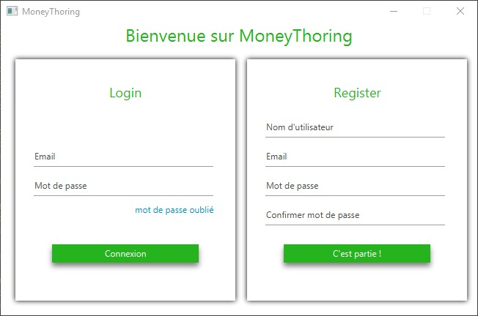
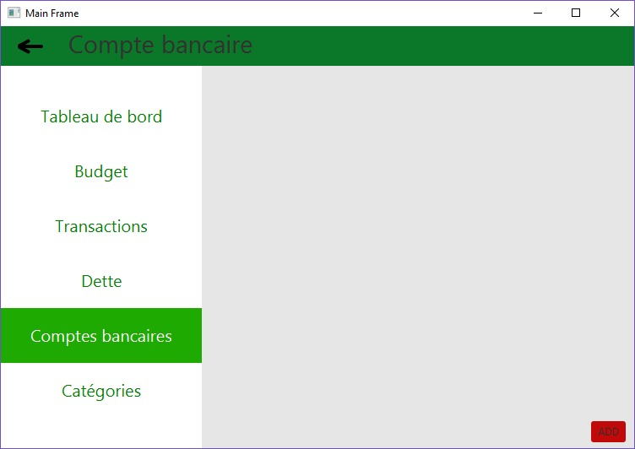
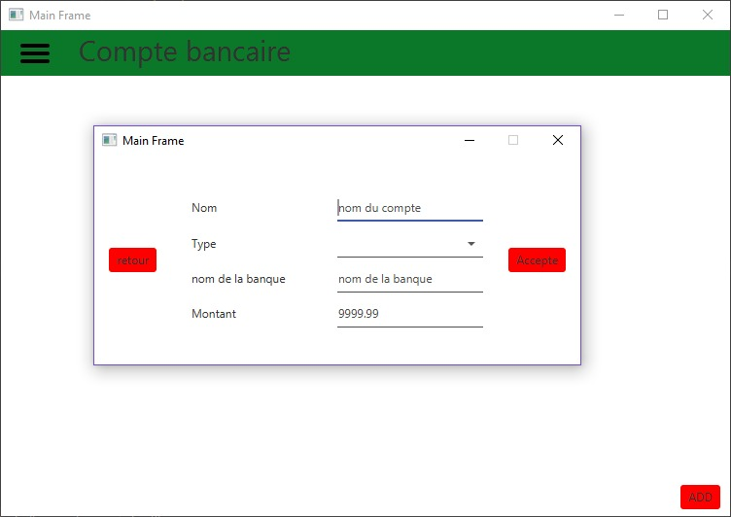
GUI

Slide 6
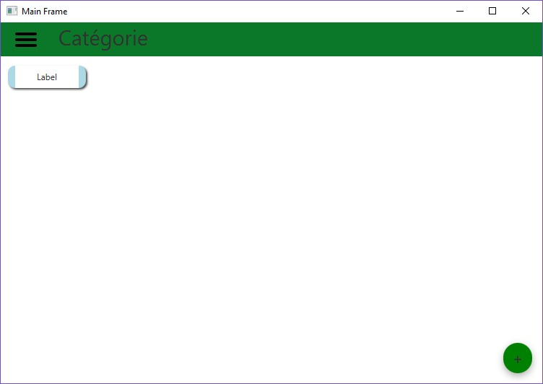
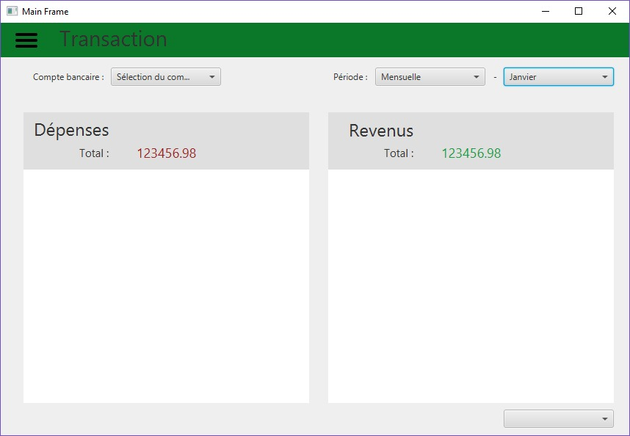
GUI

Slide 7
BLL

Slide 8
DAL

Slide 9
DB

Slide 10
Conclusion

